Slide 1




CAPACITACION
SISTEMA INTEGRADO DE CONSERVACION
JUNIO DE 2022

Slide 2
Diligenciamiento Formato Único de Inventario Documental – FUID / ID
OBJETIVO GENERAL
Dar cumplimiento al Acuerdo 42 de 2002, por el cual se establecen los criterios para la organización de los archivos de gestión en las entidades públicas y las privadas que cumplen funciones públicas, se regula el Inventario Único Documental y se desarrollan los artículos 21, 22, 23 y 26 de la Ley General de Archivos 594 de 2000.
.

Slide 3
¿Qué son las trasferencias primarias y secundarias?
Para determinar la disposición final de los documentos es necesario conocer, el valor primario y secundario de los documentos y los tiempos establecidos para los mismos en las TDR.
Los valores primarios: es valor que tiene el documento mientras se haya en la fase activa y semiactiva de su ciclo vital, es decir, mientras interesa a la entidad productora como instrumento y referencia para el desarrollo de la gestión institucional (administrativo, jurídico, legal, fiscal, contable, técnico y financiero).

Slide 4
Los Valores Secundarios: son atribuidos a los documentos de archivo con carácter histórico o permanente, ya que son aquellos que sirven de referencia para la elaboración o reconstrucción de cualquier actividad de la administración.
Estos son relacionados con la finalidad (histórica, científica o cultural) que una vez concluida su utilidad primaria son valiosos para la historia, la investigación y/o para sociedad en general. Son el patrimonio documental de la comunidad que los creo y los utiliza.

Slide 5
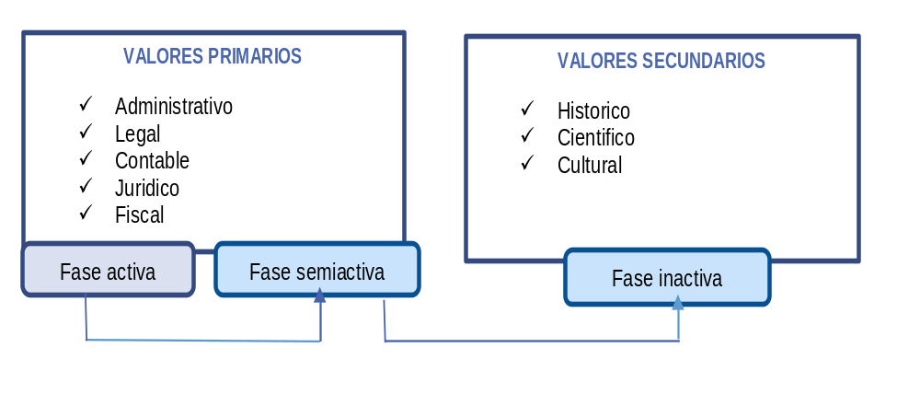




Slide 6
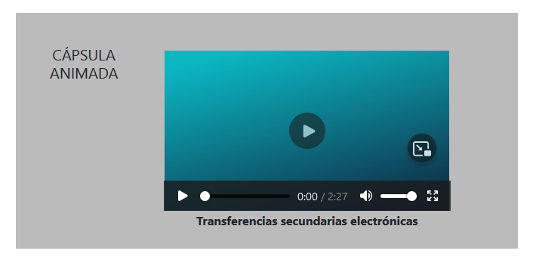

VIDEO ARCHIVO GENERAL DE NACION DE LAS TRANSFERENCIAS SECUNDARIAS

Slide 7
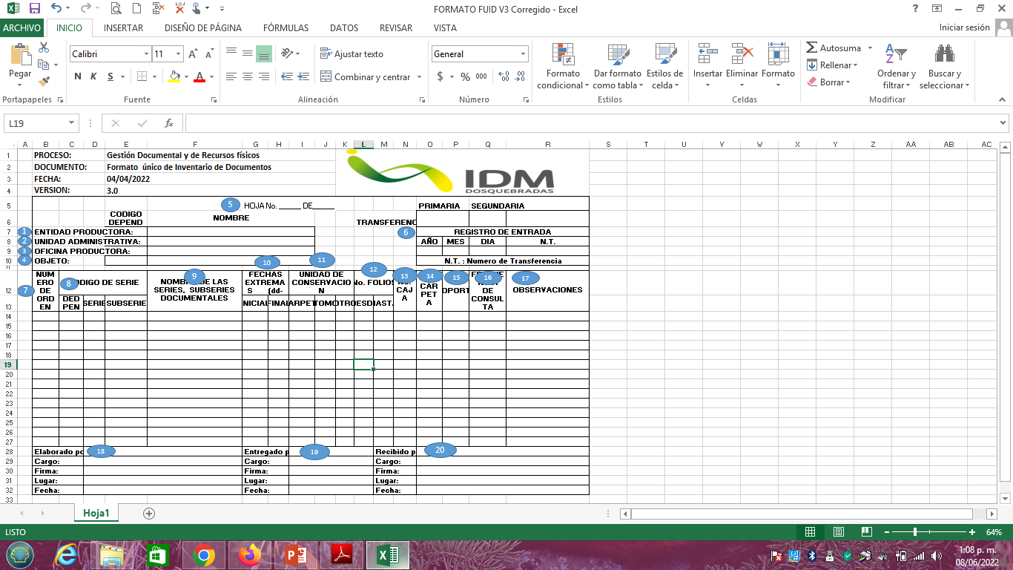
Formato Único de Inventario Documental - FUID Versión 3

Slide 8
Pasos para el diligenciamiento del Formato Único de Inventario Documental
Este formato podrá diligenciado para transferencias primarias, transferencias secundarias, valoración de fondos acumulados, fusión y supresión de entidades y/o dependencias o para la entrega de inventarios individuales.
1. Entidad productora. Debe colocarse el nombre completo o razón social de la entidad que produjo o produce los documentos.
2. Unidad administrativa. Debe consignarse el nombre de la dependencia o unidad administrativa de mayor jerarquía de la cual dependa la oficina productora.
3. Oficina productora. Debe colocarse el nombre de la unidad administrativa que produce y conserva la documentación tramitada en ejercicio de sus funciones.

Slide 9
4. Objeto. Se debe consignar la finalidad del inventario, que puede ser: Transferencias Primarias, Transferencias Secundarias, Valoración de Fondos Acumulados, Fusión y Supresión de entidades y/o dependencias, Inventarios individuales por vinculación, traslado, desvinculación.
5. Hoja número. Se numerará cada hoja del inventario consecutivamente. Se registrará el total de hojas del inventario.
6. Registro de entrada. Se diligencia sólo para transferencias primarias y transferencias secundarias. Debe consignarse en las tres primeras casillas los dígitos correspondientes a la fecha de la entrada de la transferencia (año, mes, día). En NT se anotará el número de la transferencia.
7. Número de orden. Debe anotarse en forma consecutiva el número correspondiente a cada uno de los asientos descritos, que generalmente corresponde a una unidad de conservación.
8. Código se serie. Sistema convencional establecido por la entidad que identifica las oficinas productoras y cada una de las series, subseries o asuntos relacionados.

Slide 10
9. Nombre de las series, subseries o asuntos. Debe anotarse el nombre asignado al conjunto de unidades documentales de estructura y contenido homogéneos, emanados de un mismo órgano o sujeto productor como consecuencia del ejercicio de sus funciones específicas.
En los inventarios individuales, el asiento corresponderá a los asuntos tramitados en ejercicio de las funciones asignadas.
Cuando no se puedan identificar series, se debe reunir bajo un solo asunto aquellos documentos que guarden relación con la misma función de la oficina productora.
Cuando se realiza el inventario de Fondos Acumulados, las series o asuntos deben registrarse, en lo posible, en orden alfabético.

Slide 11
10. Fechas extremas. Debe consignarse la fecha inicial y final de cada unidad descrita en la carpeta. Deben colocarse (dd-mm-aaaa). Cuando la documentación no tenga fecha se anotará S.F.
11. Unidad de conservación. Se consignará el modo de almacenamiento, si es carpeta una x a cada unidad. En la columna tomo se registra cuantos tomos hay de la misma serie y en la columna "otro", se registrarán los medios de conservación diferentes como libros, planos entre otros.
12. Número de folios. Se anotará el número total de folios contenido en cada unidad de conservación descrita o carpeta.
13. Numero de Caja Se utiliza esta columna para anotar que numero de caja le corresponde a las carpetas que van hacer guardadas.
14. Numero de Carpeta. Se debe consignar en que numero de orden van las carpetas dentro de la caja, ejemplo la numero1,2,3,4.

Slide 12
15. Soporte. Se utilizará esta columna para anotar los soportes papel, Microfilmes (M), Videos (V), Casetes (C), soportes electrónicos (CD, DK, DVD), etc.
16. Frecuencia de consulta. Se debe consignar si la documentación registra un índice de consulta alto, medio, bajo o ninguno. Para tal efecto, se tendrán en cuenta los controles y registros de préstamo y consulta de la oficina responsable de dicha documentación.
17. Observaciones. Se consignarán los datos que sean relevantes y no se hayan registrado en las columnas anteriores.
Para la documentación ordenada numéricamente, como actas, resoluciones, memorandos, circulares, entre otros, se anotarán los siguientes datos: Faltantes, saltos por error en la numeración y/o repetición del número consecutivo en diferentes documentos.
18. Elaborado por. Se escribirá el nombre y apellido, cargo, firma de la persona responsable de elaborar el inventario, así como el lugar y la fecha en que se realiza.

Slide 13
19. Entregado por. Se registrará el nombre y apellido, cargo, firma de la persona responsable de entregar el inventario, así como el lugar y la fecha en que se realiza.
20. Recibido por. Se registrará el nombre y apellido, cargo, firma de la persona responsable de recibir el inventario, así como el lugar y la fecha en que se recibió.

Slide 14
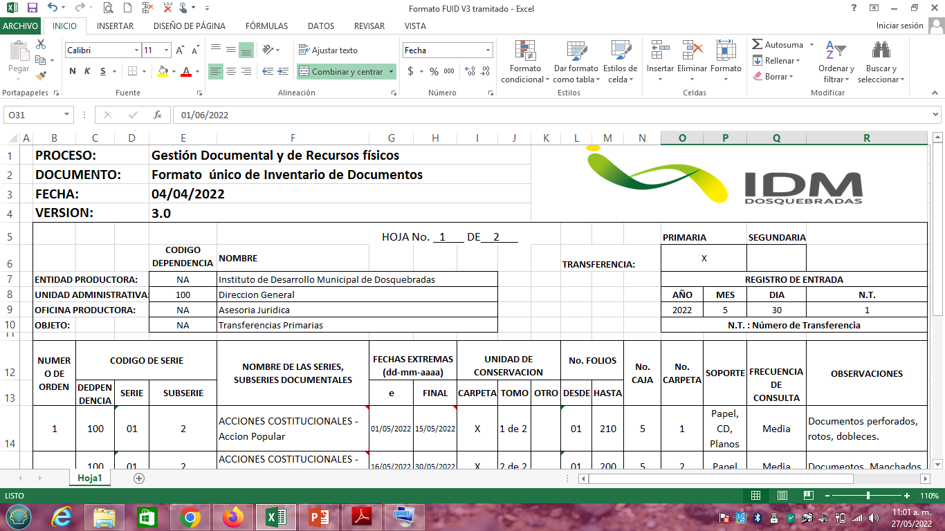


Modelo de Inventario Documental – ID diligenciado

Slide 15



